Slide 1


Slide 2

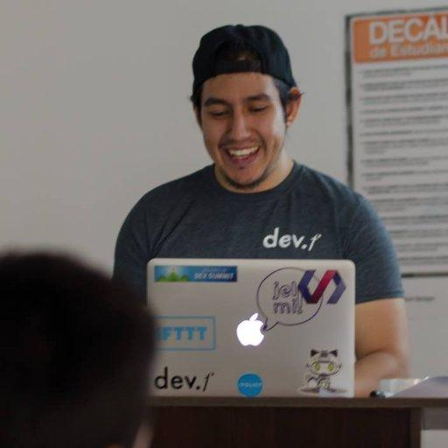




Nombre Apellido
Co-founder & Machine Learning Engineer, Google
@mitwitter
micorreo@correocool.com
Notes:
Mi nombre es Nombre Apellido, soy Ingeniera de software y co-fundadora de Google, la empresa más divertida del planeta.
Tres cosas que tienes que saber sobre mi:
Aprendí a programar en 1994, a los 7 años de edad.
Soy cofundadora en @Google
Hice este proyecto nerd en mi tiempo libre ___.

Slide 3


Funciones en Python

Slide 4
🐱‍💻Objetivos de aprendizaje🐱‍💻

Slide 5
Objetivos de aprendizaje🐱‍💻
Vamos a dar breve lectura🐱‍💻 a la presentación de Funciones en Python💻🐍, donde veremos la importancia de crear métodos propios en un lenguaje de programación y su sintaxis.
Posteriormente vamos a estudiar un Python Notebook💻🐍 sobre Funciones en Python💻🐍 en Kaggle, donde además podremos realizar un challenge🐱‍💻.
Finalmente, vamos a cerrar la sesión con 21 ejercicios de práctica🐱‍💻 de funciones en Python💻🐍, y dejar un breve espacio para preguntas y respuestas🤖💜.

Slide 6

Agenda
6:30 - 6:35 PM Saludos y anuncios.
6:35 - 6:40 PM Objetivos de la sesión.
6:40 - 7:30 PM Presentación+código: Funciones en Python.
7:30 - 8:00 PM Crowd-coding: Funciones en Python.
8:00 - 8:15 PM BREAK.
8:15 - 9:00 PM Crowd-coding: 21 ejercicios de funciones en Python.
9:00 - 9:30 PM Challenge: Funciones en Python.

Slide 7
Recursos y meta-recursos de aprendizaje.

Slide 8
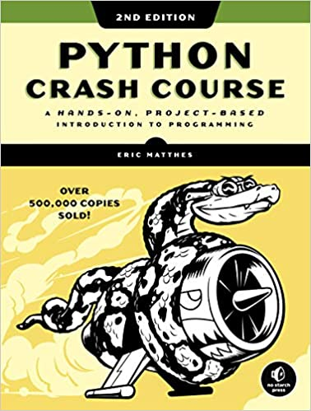
Python Crash Course 2da edición
Eric Matthes
Capítulo 8

Slide 9
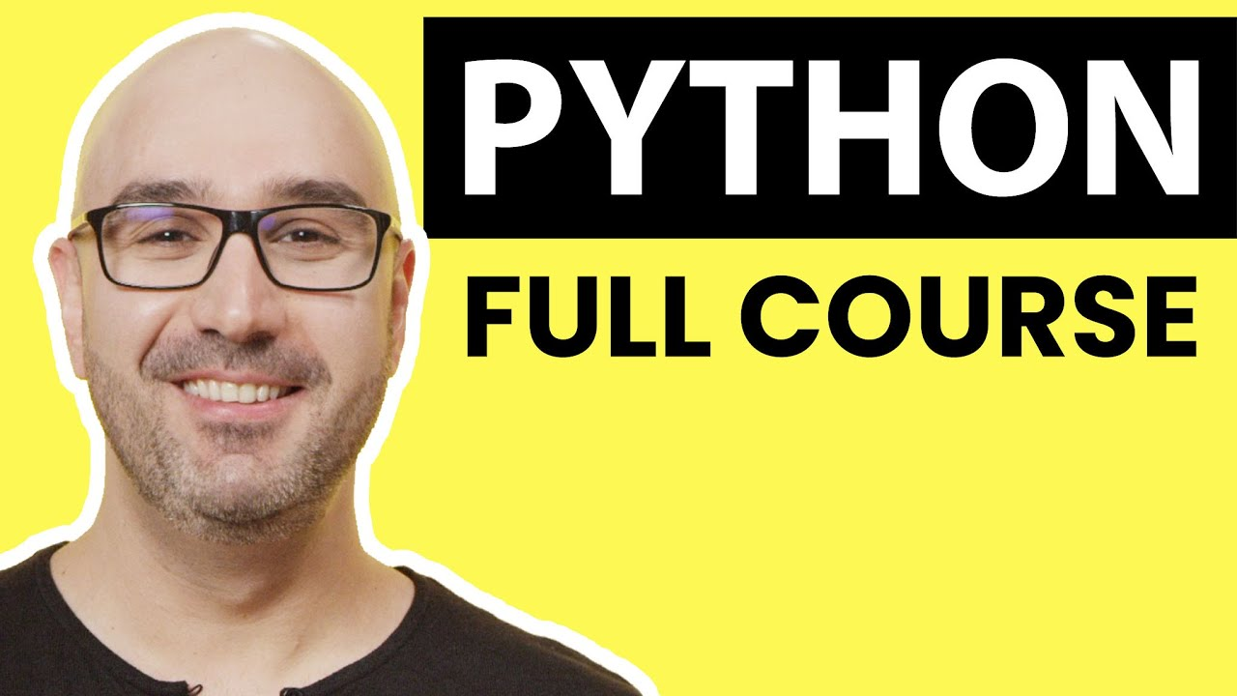
Python Tutorial for Absolute Beginners
Python Functions de Programming with Mosh

Slide 10

Python Reference @ Stanford CS106A
Python Reference de Nick Parlante

Slide 11

Learn Python Tutorials de Kaggle
Certificación gratuita @ Kaggle.
Funciones y cómo usar help()
Notes:
Kaggle, a subsidiary of Google LLC, is an online community of data scientists and machine learning practitioners. Kaggle allows users to find and publish data sets, explore and build models in a web-based data-science environment, work with other data scientists and machine learning engineers, and enter competitions to solve data science challenges.
Kaggle got its start in 2010 by offering machine learning competitions and now also offers a public data platform, a cloud-based workbench for data science, and Artificial Intelligence education. Its key personnel were Anthony Goldbloom and Jeremy Howard. Nicholas Gruen was founding chair succeeded by Max Levchin. Equity was raised in 2011 valuing the company at $25 million. On 8 March 2017, Google announced that they were acquiring Kaggle.
Fuente: https://en.wikipedia.org/wiki/Kaggle

Slide 12
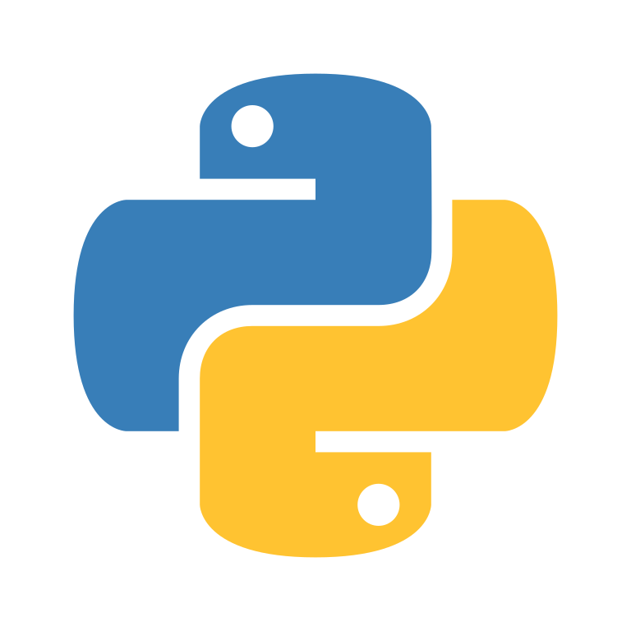
Learn X in Y minutes where X= Python
Sitio web de referencia acá

Slide 13
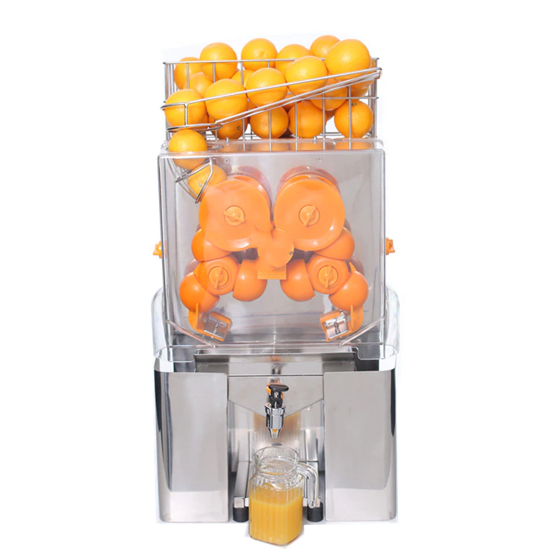


¿Qué es una función en Python?

Slide 14

Definición de función
Las funciones son una manera conveniente de dividir el código en bloques útiles, permitiendo cierto orden, haciéndolo más leíble, reproducible, escalable y nos permite ser más productivas.
En Ciencias de la Computación, en específico en la programación, usamos las funciones frecuentemente para aislar la solución de un problema dado y que pueda reutilizarse muchas veces.

Slide 15
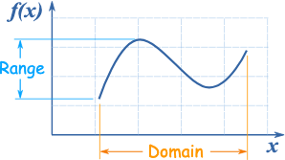
Definición mátemática de Función
Una función es el mapeo de un conjunto de entradas (comúnmente nombrado dominio) a un conjunto de posibles salidas (el co-dominio).
Una función puede ser comprendida al pensar en una máquina que toma valores de entrada de cierto tipo, y los transforma en una salida particular

Slide 16
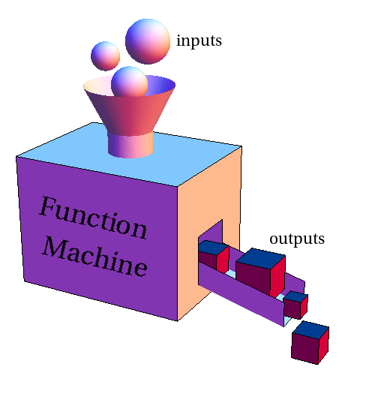
Ejemplo de una función
Por ejemplo, esta máquina función transforma cada esfera en un cubo.

Slide 17
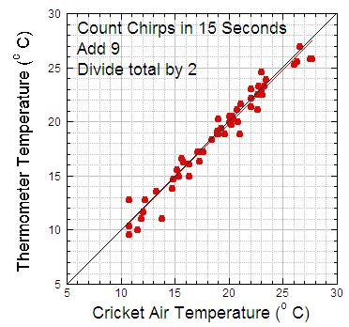
(Otro) ejemplo de una función
Podemos representar la correlación que hay entre una variable dependiente y otra independiente.

Slide 18
Declarando una función en Python
En Python, una función se construye usando la palabra clave def:
def pikachu_dice_hola():
print("Hola mi nombre es Pikachu")
Para llamar una función, usamos el nombre de la función seguida de un paréntesis:
def pikachu_dice_hola():
print("Hola mi nombre es Pikachu")
pikachu_dice_hola()

Slide 19
Tipos de funciones en Python

Slide 20
3 tipos de funciones en Python
1. Las funciones integradas como help() para preguntar por más información de un método, min() para obtener el valor mínimo, print() para imprimir un objeto en la terminal. Puedes encontrar todas las funciones integradas acá.
2. Las funciones definidas por el usuario, que son funciones que les desarrolladora/es construyen para ayudarse. Nuestra función pikachu_dice_hola() es un ejemplo de este tipo de funciones.
3. Las funciones anónimas, que también se les llama funciones lambda porque no son declaradas con la palabra reservada def.

Slide 21
Pase de argumentos en una función.

Slide 22
Pase de argumentos en una función
Una ventaja de las funciones es que podemos usarla para pasar argumentos, y pueden ser cuantos quieras, siempre y cuando se separen por una coma(,).
El siguiente ejemplo contiene una función con un argumento(pokemon_name). Cuando se declara la función, le pasamos la variable que guarda el nombre de nuestro pokemon , que posteriormente es usado dentro de la función para imprimir una oración más compleja.
Los argumentos en la documentación oficial frecuentemente se les llama también args.

Slide 23
Pase de argumentos en una función
Por ejemplo:
def imprime_nombre_de_pokemon(pokemon_name):
print(pokemon_name +" es un Pokemon.")
imprime_nombre_de_pokemon("Charizard")
imprime_nombre_de_pokemon("Squirtle")
imprime_nombre_de_pokemon("Bulbasaur")

Slide 24
¿Parámetros o argumentos?

Slide 25
¿Parámetros o argumentos?
El término parámetro y argumento puede ser utilizado de manera intercambiable, al final del día se trata de información que se transmite a una función.
Desde la perspectiva de una función:
Un parámetro es la variable definida dentro de los paréntesis en la definición de la función.
Un argumento, por lo tanto es el valor que es enviado a la función cuando se definió.

Slide 26
Número de argumentos en una función
Por defecto, una función debe ser llamada con el número correcto y exacto de argumentos. Eso significa que si una función espera 2 argumentos, tienes que llamar la función con esos 2 argumentos, no más ni menos.
def imprime_pokemon_nombre_y_tipo(pokemon_name, pokemon_type):
print(pokemon_name +" es tipo "+ pokemon_type)
imprime_pokemon_nombre_y_tipo("Charizard","Fuego")

Slide 27
Número de argumentos en una función
Si tratas de llamar la función con 1 o 3 argumentos, saldrá un error en el intérprete.
Por ejemplo:
def imprime_pokemon_nombre_y_tipo(pokemon_name, pokemon_type):
print(pokemon_name +" es tipo "+ pokemon_type)
imprime_pokemon_nombre_y_tipo("Charizard")
imprime_pokemon_nombre_y_tipo("Charizard","Takis","Fuego")

Slide 28
Argumentos arbitrarios (*args)
Si desconocemos cuántos argumentos serán pasados a tu función, agrega un asterisco (*) antes del nombre del parámetro en la definición de la función.
De esta manera la función podrá recibir una tupla de argumentos, y se puede acceder a los elementos ordenadamente:
def imprime_pokemon_fuerte(*pokemons):
print(pokemon_name +" El pokemon mas fuerte es "+ pokemons[2])
imprime_pokemon_fuerte("Charizard", "Squirtle", "Bulbasaur")

Slide 29
Valor de parámetros por defecto
El siguiente ejemplo muestra cómo usar un valor de parámetro por defecto.
Si definimos la función sin argumento, utiliza un valor por defecto:
def imprime_pais_de_pokemon(country = "Mexico"):
print("Mi pokemon es oriundo de "+ country)
imprime_pais_de_pokemon("Guatemala")
imprime_pais_de_pokemon("Perú")
imprime_pais_de_pokemon()
imprime_pais_de_pokemon("Colombia")

Slide 30
Pasando una lista como argumento
Puedes mandar cualquier tipo de dato como argumento a una función(como una cadena de caracteres, una lista o un diccionario) y será tratado como el mismo tipo de dato dentro de la función.
Por ejemplo, si envías una Lista como un argumento, seguirá siendo una Lista cuando llegue a la función:
def imprime_pokemons(pokemon):
for x in pokemon:
print(x)
pokemons = ["Charizard", "Squirtle", "Bulbasaur"]
imprime_pokemons(pokemons)

Slide 31
Valores que puede retornar una función.

Slide 32
Valores que puede retornar una función
Para que una función retorne un valor, podemos usar la palabra reservada return:
def imprime_velocidad_pokemon(x):
return 5 * x
print(imprime_velocidad_pokemon(3))
print(imprime_velocidad_pokemon(5))
print(imprime_velocidad_pokemon(9))

Slide 33
La definición pass
La definición de una función no puede estar vacía, pero si por alguna razón tenemos una definición de función sin contenido, podemos usar la palabra reservada pass para evitar obtener un error.
def do_nothing():
pass

Slide 34

Crowd-coding: Funciones y cómo usar help().

Slide 35
Crowd-coding: 21 ejercicios de funciones en Python.

Slide 36
Crowd-coding: 9 ejercicios de funciones en Python.

Slide 37

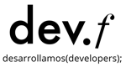
Break

Slide 38
Challenge: Funciones y cómo usar help().

Slide 39

Q & A

Slide 40
Funciones en Python

